Slide 1
وادي رم
هنري 5 ه

Slide 2
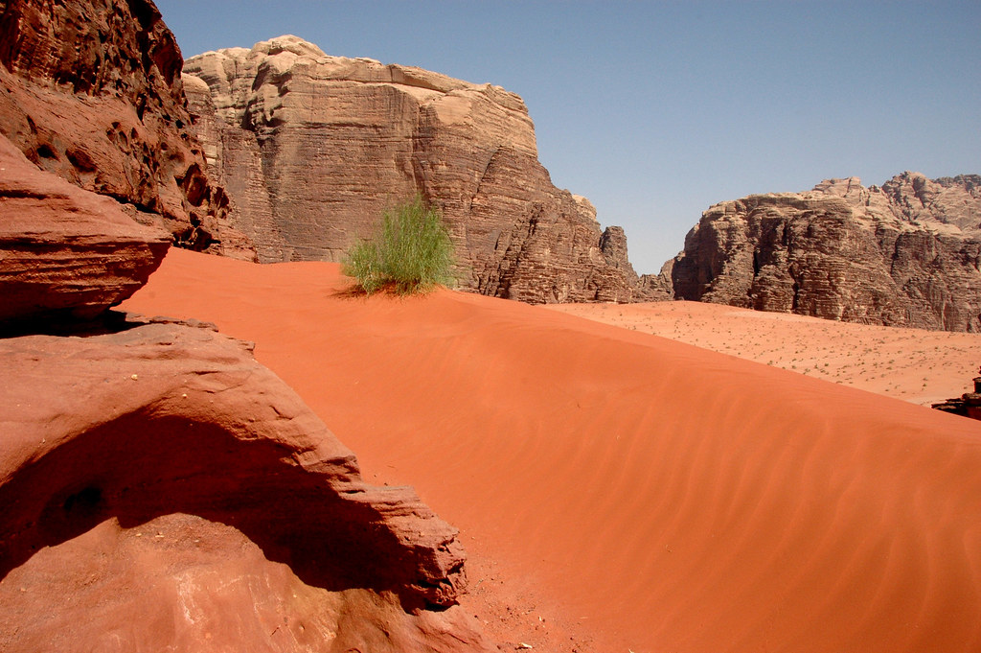
تاريخ وادي رم
"وادي رم" أو ما يسمى بـ"وادي القمر"، نظراً لتشابه تضاريسه مع تضاريس القمر
وادي رم هو نتاج ملايين السنين من العمليات الجيولوجية والمناخية المعقدة، حيث أن مياه الأمطار والزلازل وقوة الرياح، التي تمر بطبقات الحجر الرملي على مدى آلاف السنين، قامت بترك سلسلة من الشقوق التي تحولت فيما بعد إلى ممرات وادي رم. يتميز وادي رم بالسكان الذين أحتضنهم، فقد عاش الناس في وادي رم لآلاف السنين.

Slide 3
ما هي جغرافية الموقع وادي رم
وادي رم، واد سياحي طبيعي يقع جنوب الأردن على بعد 250 كيلو متر جنوب العاصمة عمان و70 كيلومتر شمالي مدينة العقبة الساحلية بالقرب من الحدود الأردنية السعودية

Slide 4
الأهمية الاقتصادية لوادي رم
بدأ ترويج هذه المنطقة سياحيًا من اواخر الثمانينات بعد أن صور بها فيلم (لورنس العرب) في الستينيات. واليوم أصبحت السياحة هي مصدر دخل العديد من السكان الذين يعملون بها كأدلاء أو غيرها من الأعمال. وتسوق وزارة السياحة الأردنية وادي رم على أنه جزء من مثلث السياحة الذهبي الذي يشمل وادي رم والبتراء والعقبة.

Slide 5
النهاية

